Slide 1
  Druhy zkoušek zdrojů záření, termíny a podmínky jejich provádění

Slide 2
Zkoušky zdrojů záření se provádějí :
při výrobě, dovozu, popř. distribuci zdrojů ionizujícího záření v rozsahu potřebném k posouzení shody se schváleným typem,
při převzetí zdroje ionizujícího záření, ještě před zahájením jeho používání, v rozsahu vymezeném pro přejímací zkoušku,
v průběhu používání zdroje ionizujícího záření v rozsahu vymezeném pro zkoušku dlouhodobé stability a pro zkoušku provozní stálosti.

Slide 3
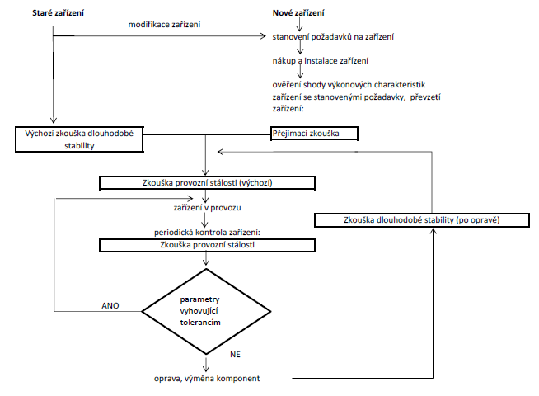

Slide 4
Časová posloupnost ZDS a ZPS
Nákup rtg zařízení, jeho instalace
Přejímací zkouška nebo výchozí zkouška dlouhodobé stability, měření rozptýleného záření na pracovních místech ve vyšetřovně a okolí vyšetřovny
Zpracování žádosti SÚJB a potřebné dokumentace k povolení nakládání – používání významného zdroje IZ
Získání povolení SÚJB k nakládání – používání významného zdroje IZ
Referenční zkouška provozní stálosti
Periodické zkoušky provozní stálosti (denní, týdenní, měsíční, čtvrtletní, pololetní a roční)
Zkouška dlouhodobé stability (1x za rok)
Výchozí zkouška provozní stálosti
……

Slide 5
Přejímací zkouška
(§ 26 vyhlášky č. 422/2016 Sb.)
Přejímací zkouška musí být provedena po instalaci zdroje ionizujícího záření před zahájením jeho používání.
Musí zahrnovat vizuální kontrolu celistvosti a neporušenosti zdroje ionizujícího záření,
V případě generátoru záření:
ověření funkčnosti generátoru záření,
ověření funkčnosti řídicích, ovládacích, bezpečnostních, signalizačních, indikačních a zobrazovacích systémů,
ověření provozních parametrů a vlastností generátoru záření,
stanovení dozimetrických veličin důležitých z hlediska účelu použití generátoru záření, v případě radioterapie včetně jejich nejistot,
měření neužitečného záření v okolí generátoru záření nebo jeho odhad, jde-li o zubní intraorální nebo zubní panoramatické rentgenové zařízení.

Slide 6
Přejímací zkouška (PZ)
Při přejímací zkoušce je třeba stanovit rozsah a četnost měření a ověřování vlastností rentgenového přístroje v rámci zkoušek provozní stálosti a stanovit rozsah zkoušek dlouhodobé stability zdroje záření.
Přejímací zkoušky může provádět pouze osoba nebo firma, která na základě vypracované a schválené metodiky získala povolení SÚJB pro danou činnost.
Řídit a vykonávat je mohou pouze fyzické osoby se zvláštní odbornou způsobilostí.

Slide 7
Přejímací zkouška
Přejímací zkoušky se nevztahují na nevýznamné a drobné zdroje ionizujícího záření a na ty jednoduché zdroje ionizujícího záření, u nichž to bylo stanoveno v podmínkách povolení k nakládání s nimi nebo v podmínkách rozhodnutí o jejich typovém schválení.
Přejímací zkoušku zajišťuje distributor nebo servisní firma v rámci předání rtg přístroje držiteli povolení.
Pro vydání povolení SÚJB k používání rentgenového přístroje je nezbytný kladný výsledek přejímací zkoušky.

Slide 8
Zkouška dlouhodobé stability
(§ 28 vyhlášky č. 422/2016 Sb.)
Zkouška dlouhodobé stability musí zahrnovat vizuální kontrolu celistvosti a neporušenosti zdroje ionizujícího záření a v případě generátoru záření:
ověření funkčnosti generátoru záření,
ověření funkčnosti řídicích, ovládacích, bezpečnostních, signalizačních, indikačních a zobrazovacích systémů,
ověření provozních parametrů a vlastností generátoru záření a jejich stability,
stanovení dozimetrických veličin důležitých z hlediska účelu použití generátoru záření, ověření jejich stability
měření neužitečného záření v okolí generátoru záření nebo v případě zubního intraorálního nebo zubního panoramatického rentgenového zařízení jeho odhad, došlo-li k takové změně v jeho používání, která mohla ovlivnit hodnoty uvedené v posledním měření nebo odhadu neužitečného záření,

Slide 9
Zkouška dlouhodobé stability
(§ 27 vyhlášky č. 422/2016 Sb.)
ZDS musí být prováděna:
pravidelně s četností nejméně jednou za dobu:
  12 měsíců v případě významného zdroje ionizujícího záření určeného pro lékařské ozáření v radiodiagnostice nebo intervenční radiologii,
  36 měsíců v případě jednoduchého zdroje ionizujícího záření
při každém důvodném podezření na nesprávnou funkci zdroje ionizujícího záření nebo jeho
příslušenství, které má vliv na radiační ochranu,
pokud výsledky zkoušek provozní stálosti naznačují nebo poukazují na nesprávnou funkci
zdroje ionizujícího záření nebo jeho příslušenství, které má vliv na radiační ochranu,

Slide 10
Zkouška dlouhodobé stability
po údržbě, opravě nebo jiném servisním zásahu, který je důležitý z hlediska radiační ochrany a mohl by významně ovlivnit vlastnost ověřovanou při zkoušce dlouhodobé stability nebo
parametr při ní ověřovaný, zejména po výměně rentgenky nebo receptoru obrazu, po servisním zásahu do systému kolimace svazku nebo do systémů určujících geometrii ozáření nebo po opravě expoziční automatiky nebo generátoru,
po výměně příslušenství zdroje ionizujícího záření, které má vliv na radiační ochranu, a
po odstranění závady zjištěné při zkoušce dlouhodobé stability.
Zkouška dlouhodobé stability prováděná podle odstavce 1 písm. a) musí být provedena nejpozději v kalendářním měsíci, v jehož průběhu uplyne lhůta pro její provedení.
RTG přístroj, který má propadlou ZDS se nesmí používat!!

Slide 11
Hodnocení zkoušky dlouhodobé stability a odstraňování závad
(§ 30 vyhlášky č. 422/2016 Sb.)
(1) Závady zjištěné při zkoušce dlouhodobé stability se kategorizují jako velmi závažné nebo méně závažné. Pravidla kategorizace závad zjištěných při zkoušce dlouhodobé stability stanoví příloha č. 12 vyhlášky 422/2016 Sb.
(2) Zkouška dlouhodobé stability se považuje za úspěšnou
a) pokud při ní nejsou zjištěny závady,
b) po dobu plynutí lhůty pro odstranění méně závažné závady zjištěné zkouškou dlouhodobé stability, nebo
c) pokud při částečné zkoušce dlouhodobé stability provedené podle § 29 odst. 1 písm. f) nebyly zjištěny závady.

Slide 12
Hodnocení zkoušky dlouhodobé stability a odstraňování závad
(§ 30 vyhlášky č. 422/2016 Sb.)
(3) Zkouška dlouhodobé stability se považuje za neúspěšnou, pokud
a) při ní byla zjištěna velmi závažná závada, nebo
b) méně závažná závada nebyla odstraněna nebo její odstranění nebylo potvrzeno ve stanovené lhůtě úspěšnou zkouškou dlouhodobé stability nebo úspěšnou částečnou zkouškou dlouhodobé stability.
(4) Pokud je během zkoušky dlouhodobé stability zjištěna velmi závažná závada, osoba, která zkoušku provádí, musí neprodleně sdělit písemně tuto skutečnost držiteli povolení nebo registrantovi a klinickému radiologickému fyzikovi, pokud je vyžadována jeho dostupnost podle jiného právního předpisu, a uvést ji v protokolu ze zkoušky dlouhodobé stability.

Slide 13
Hodnocení zkoušky dlouhodobé stability a odstraňování závad
(§ 30 vyhlášky č. 422/2016 Sb.)
(5) Lhůtu pro odstranění méně závažné závady musí stanovit osoba, která provádí zkoušku dlouhodobé stability, při níž je tato závada zjištěna. Lhůtu pro odstranění méně závažné závady a provozní omezení vyplývající z této závady musí tato osoba:
a) neprodleně po zjištění této závady sdělit držiteli povolení nebo registrantovi a klinickému radiologickému fyzikovi, pokud je vyžadována jeho dostupnost podle jiného právního předpisu, a
b) uvést je v protokolu ze zkoušky dlouhodobé stability.
(6) Při stanovení lhůty pro odstranění méně závažné závady musí být zohledněn charakter zjištěné méně závažné závady a způsob běžného používání zdroje ionizujícího záření a jeho příslušenství, které má vliv na radiační ochranu.
(7) Lhůta pro odstranění méně závažné závady nesmí být delší než 3 měsíce a běží ode dne provedení zkoušky dlouhodobé stability, při níž byla tato závada poprvé zjištěna.

Slide 14
Zkouška dlouhodobé stability
Zkoušky dlouhodobé stability zajišťuje držitel povolení, který má zdroj v držení.
Výsledky zkoušky dlouhodobé stability se zaznamenávají do protokolu o zkoušce, jehož kopie zasílá firma, která zkoušku prováděla, nejpozději do jednoho měsíce od provedení zkoušky na SÚJB, držiteli povolení případně i servisní firmě.

Slide 15
Zkouška dlouhodobé stability
Provádět zkoušky dlouhodobé stability mohou jen osoby (firmy) mající příslušné povolení SÚJB a řídit jejich vykonávání mohou pouze fyzické osoby se zvláštní odbornou způsobilostí.
Zkoušky dlouhodobé stability se nevztahují na nevýznamné a drobné zdroje ionizujícího záření.
Odpovídající rozsah zkoušky dlouhodobé stability je stanoven v protokolu o přejímací zkoušce rentgenového zařízení.

Slide 16
Zkoušené parametry
Skiagrafická zařízení
Vizuální a funkční zkoušky
Napětí rentgenky
Polotloušťka
Dozimetrie
Vymezení rtg pole
Přesnost světelného pole
Souhlas mezi receptorem obrazu a rtg polem
Linearita a reprodukovatelnost
Linearita s proudem rentgenky
Linearita s expozičním časem nebo s elektrickým množstvím
Reprodukovatelnost
Poměr zeslabení materiálu mezi pacientem a receptorem rentgenového obrazu
Expoziční automatika (AEC)
Reprodukovatelnost AEC
Kontrola AEC
Variace se změnou senzoru
SOUSEDNÍ VOLITELNÉ STUPNĚ

Slide 17
Zkoušené parametry
Skiagrafická zařízení
Posouzení obrazu
Prostorové rozlišení
Nízkokontrastní detekovatelnost
Strukturální artefakty
Geometrie obrazu
Expoziční čas
Expoziční čas při samostatném nastavení
Krátký expoziční čas

Slide 18
Zkoušené parametry
Skiaskopická zařízení
Vizuální a funkční zkoušky
Napětí rentgenky
Polotloušťka
Zařízení poskytující kvantitativní informaci o ozáření
  Zařízení neurčené pro intervenční postupy
  Zařízení určené pro intervenční postupy
Automatické řízení expozičního příkonu
Vymezení rtg pole
Poměr zeslabení materiálu mezi pacientem a receptorem obrazu
Kermový příkon na rovině receptoru obrazu
Vstupní povrchový kermový příkon
Kerma na rovině receptoru obrazu na pulz
Vstupní povrchová kerma na pulz
Posouzení obrazu
  Prostorové rozlišení
  Nízkokontrastní detekovatelnost
STRUKTURÁLNÍ ARTEFAKTY

Slide 19
Zkoušené parametry
Skiaskopická zařízení
kerma ve vzduchu na povrchu fantomu pro kinoskiagrafii nebo pro jiné systémy nepřímé skiagrafie
rozlišení pro skiaskopii se zesilovačem rtg. obrazu a pro kinoskiagrafii nebo další systémy nepřímé skiagrafie
rozlišení při nízkém kontrastu pro skiaskopii se zesilovačem obrazu pro kinoskiagrafii nebo další systémy nepřímé skiagrafie
indikátor plošné kermy

Slide 20
Testovací zařízení včetně fantomů pro zeslabení a testovací pomůcky
Měřicí přístroje používané pro přejímací testy musí mít platné osvědčení o ověření nebo kalibraci, provedené akreditovanou metrologickou laboratoří.
Nepřesnost měřicích přístrojů musí být menší než 1/3 tolerancí stanovených pro ověřované parametry.

Slide 21
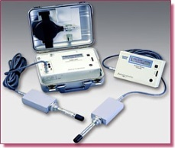
Měřidla
  Měřidlo pro měření vysokého napětí
Měřicí přístroj pro měření vysokého napětí na rentgence musí umožnit stanovení hodnoty praktického špičkového napětí ve specifikovaném rozsahu. Použije se přístroj pro neivazivní měření.
  Měřidlo pro měření expozičního času
Měřicí přístroj pro měření času musí umožnit stanovení expozičního času, např. podle IEC 60601-2-7. Musí být měřitelný nejkratší a nejdelší specifikovaný expoziční čas.
  Dozimetr
Rozsah dozimetrů pro měření kermy (kermového příkonu) ve vzduchu musí být dostatečný pro stanovení kermy (kermového příkonu) s požadovanou citlivostí pro dané testované zařízení.

Slide 22
  Ověřování a kalibrace měřidel
Pro měřicí přístroje určené k měření kermy, součinu kermy a plochy a součinu kermy a délky, které jsou stanovenými měřidly, je vyžadováno ověření podle zákona č. 505/1990 Sb. (včetně typového schválení).
Pro měřicí přístroje určené k měření veličin napětí, teploty, času, světelných veličin a optické hustoty filmů je vyžadována kalibrace.

Slide 23
Fantomy
Tyto fantomy a testovací pomůcky se mohou skládat ze zeslabujících vrstev nebo strukturálních prvků, které se používají buď v kombinaci, nebo samostatně.
Fantomy (rozměry) musí být větší než rozměr rtg. svazku pro všechny testovací podmínky
Fantomy (zeslabující vrstvy) musí být z Al o čistotě nejméně 99,5% a o tloušťce materiálu 25 mm +- 0,5 mm; viz IEC 1267.
Cu o tloušťce cca 1,5 mm popřípadě více
Fantom z materiálu o nízkém atomovém čísle (látka podobná tkáni) se používá pro testování expozičního automatu - 10 cm, 15 cm nebo 20 cm vody s tolerancí +- 0,5 cm
Pro testování automatické kontroly expozičního příkonu (AERC) u skiaskopických systémů se používá hliník, měď nebo polymethyl-metakrylát (PMMA). Tloušťka přídavných vrstev je 25 mm Al, cca 1,5 mm Cu nebo 50 mm PMMA.
Testovací pomůcka pro vysoký a nízký kontrast

Slide 24
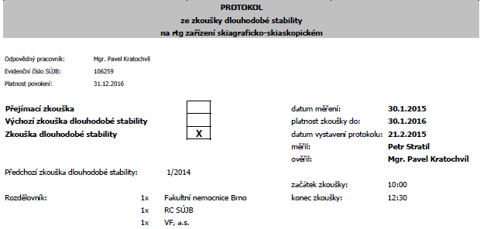
Protokol ZDS

Slide 25
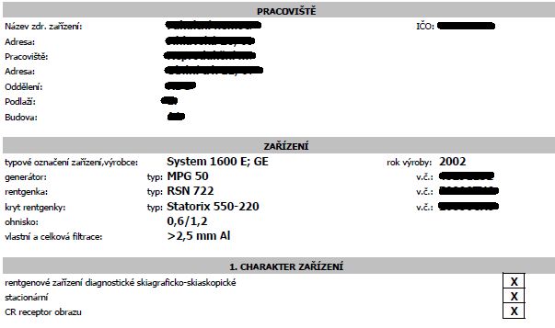
Protokol ZDS

Slide 26
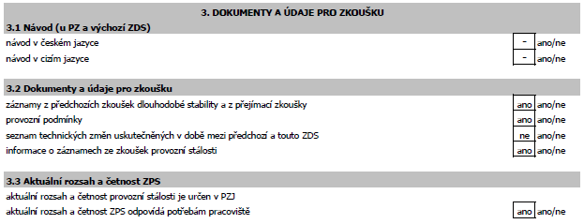
Protokol ZDS

Slide 27
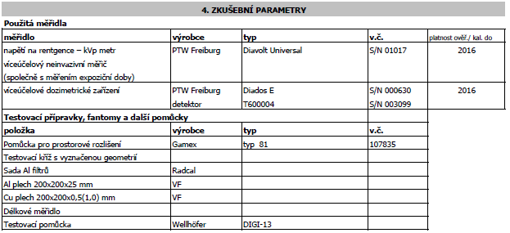
Protokol ZDS

Slide 28
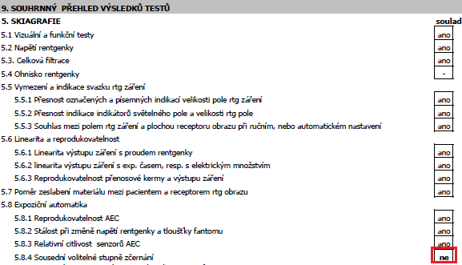
Výsledek ZDS

Slide 29
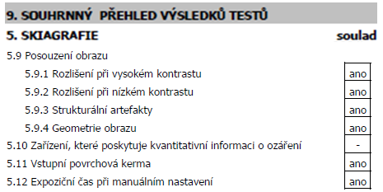
Výsledek ZDS

Slide 30
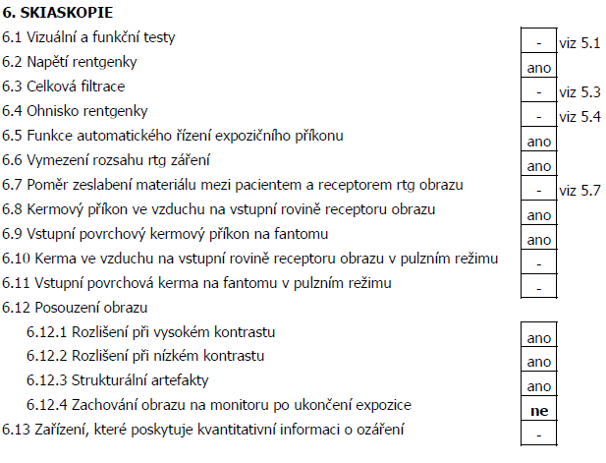
Výsledek ZDS

Slide 31
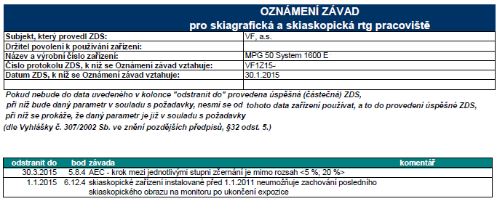
Oznámení závad při ZDS

Slide 32
Záznamy a archivace
Pokud SÚJB nestanoví jinak, uchovávají se protokoly:
o přejímacích zkouškách po dobu používání zařízení,
o zkouškách dlouhodobé stability nejméně 3 roky,
o zkouškách provozní stálosti nejméně 1 rok.

Slide 33
Děkuji za pozornost

